Slide 1
PL / SQL
أ. لينا الأمين

Slide 2
جملة الشرط IF THEN ELSe IF:
تتكون من الشرط والجمل الواجب تنفيذها عند تحقق الشرط وجملة IF جديدة وهي بدورها تحتوي على شرط والجمل الواجب تنفيذها عند تحقق الشرط وهنا يشترط ان يكون لدينا End if( اي نهاية ) لكل If ،والصيغة العامة لها كالتالي:
IF CONDITION1 THEN
Statement1;
ELSE
IF CONDITION2 THEN
Statement2;
END IF;
END IF;

Slide 3
مثال:
IF v_deptname = ‘mis’ THEN
UPDATE emp
SET sal = sal * 200
WHERE deptno = v_deptno;
ELSE
IF v_job = ‘manager’ THEN
UPDATE emp
SET sal = sal * 100
WHERE job = v_job;
END IF;
END IF;
في المثال السابق يتم السؤال عن اسم القسم اذا كان mis يتم تعديل المرتب بضربه في 200 اما اذا لم يتحقق الشرط يتم اختبار الشرط الثاني واذا لم يتحقق ايضا لا ينفذ شيء

Slide 4
مثال:
IF v_grade >100 OR v_grade < 0 THEN
DBMS_OUTPUT.PUT_LINE(‘Invalid Grade ’);
ELSEF v_grade >= 90 THEN
DBMS_OUTPUT.PUT_LINE(‘A’);
ELSIF v_grade >= 80 THEN
DBMS_OUTPUT.PUT_LINE(‘B’);
ELSIF v_grade >= 70 THEN
DBMS_OUTPUT.PUT_LINE(‘C’);
ELSIF v_grade >= 60 THEN
DBMS_OUTPUT.PUT_LINE(‘D’);
ELSE
DBMS_OUTPUT.PUT_LINE(‘F’);
END IF;

Slide 5
كما ذكرنا سابقا ان لغة ال sql لديها نواقص جعلت شركة oracle تفكر في تطويرها حتى تواكب متطلبات البرمجة الحديثة . ففي لغة ال sql لا نستطيع تكرر الجملة اكثر من مرة دون كتابتها ولكن يمكن ذلك في لغة ال pl/sql وذلك باستخدام حلقات الدوران .
لدينا عدة اشكال لصيغة الدوران:
حلقة الدوران البسيطة Basic Loop
حلقة الدوران for
حلقة الدوران WHILE
حلقة الدوران البسيطة Basic Loop:
تتكون من جملة بداية الدوران وجملة نهاية الدوران والجمل الواقعة بينهما يتم تكرارها عدد لانهائي من المرات (اي ان المعالج لا يستطيع الخروج من الحلقة وانهاء البرنامج ) ولحل هذه المشكلة يتم عمل شرط خروج يمكن ان يتواجد بعد جملة بداية الدوران مباشرةً كما يمكن ان يتواجد قبل جملة نهاية الدوران .

Slide 6
Begin
LOOP
statement1;
. . .
EXIT [WHEN
condition];
End loop;
END;
الشكل العام لحلقة الدوران البسيطة :
مثال: وحدة برمجية تقوم بطباعة الارقام من 1-10

Slide 7
DECLARE
v_counter NUMBER :=1;
BEGIN
LOOP
DBMS_OUTPUT.PUT_LINE('v_counter = '||v_counter);
EXIT WHEN v_counter >10;
v_counter:=v_counter+1;
END LOOP;
END ;

Slide 8
طريقة اخرى لحل المثال السابق:
DECLARE
v_counter NUMBER :=1;
BEGIN
LOOP
v_counter>10 then If
Exit;
End if;
DBMS_OUTPUT.PUT_LINE('v_counter = '||v_counter);
v_counter:=v_counter+1;
END LOOP;
END ;

Slide 9
حلقة الدوران for : تستخدم حلقة الدوران For في الحالات التي يكون فيها عدد المرات التكرار المطلوب تنفيذها معروف قبل بدأ التنفيذ والصيغة العامة لها كالتالي:
Begin
For counter in [REVERSE]
Lower_bound .. upper_pound
LOOP
statement1;
statement2;
. . .
End Loop;
END;
Counter عبارة عن متغير يعرف ضمنياً اي لا يتم تعريفه في جزء التعريف لديه قيمة ابتدائية Lower_bound وتزداد قيمته بعد كل دوران الى ان تصل قيمته الحد الأعلى upper_pound

Slide 10
Lower_bound : الحد الأدنى لقيمة بداية الدوران ويجب ان يكون عدد صحيح
upper_pound : الحد الاعلى لقيمة نهاية الدوران ويجب ان يكون عدد صحيح
REVERSE : تستخدم هذه الدالة اذا اردنا ان يبدأ الدوران بطريقة عكسية اي تستخدم لانقاص قيمة المتغير
مثال : وحدة برمجية تقوم بطباعة الارقام من 1-10
BEGIN
FOR i IN 1..10 LOOP
DBMS_OUTPUT.PUT_LINE('i= '||i);
END Loop;
END ;
هنا سيتم طباعة الاعداد من 1-10 حيث يبدأ بالعدد 1 وينتهي بالعدد 10
حل المثال السابق بطريقة اخري اذا اردنا ان يبدأ العد بطريقة عكسية .
BEGIN
FOR i IN [REVERSE] 1..10 LOOP
DBMS_OUTPUT.PUT_LINE('i= '||i);
END Loop;
END ;
هنا سيتم طباعة الاعداد من 1-10 حيث يبدأ بالعدد10 وينتهي بالعدد 1

Slide 11
حلقة الدوران WHILE: تستخدم حلقة الدوران WHILE في الحالات التي يكون فيها عدد مرات التكرار المطلوب تنفيذها غير معروف وتستمر عملية الدوران مادام الشرط متحقق ودائماً الشرط يكون في بداية الحلقة .
Begin
WHILE (condition)
statement1;
. . .
End Loop;
END ;
مثال : وحدة برمجية تقوم بطباعة الارقام من 1-10
DECLARE
v_counter NUMBER :=1;
BEGIN
WHILE (v_counter <= 10) LOOP
DBMS_OUTPUT.PUT_LINE('v_counter = '||v_counter);
v_counter:=v_counter+1;
END LOOP;
END ;

Slide 12
أنواع البيانات المركبة Composite Data Types:
هناك نوعان هما:
1) PL/SQL Records 2) PL/SQL Collections :- a. Index By tables. b. Nested table. c. Varray.

Slide 13
السجلاتRecords :
كما ذكرنا سابقاً ان السجل يمكن ان يحتوي على عدة حقول هذه الحقول قد تكون مختلفة الانواع اي ان احد الحقول قد يكون من النوع الحرفي بينما بقية الحقول من النوع الرقمي .
لدينا طريقتين لإنشاء السجل :
الطريقة الاولى :
); Type Type _Name Is Record (Field_Name1 Data_Type,Field_Name2 Data _Type ,…
Identifier Type _Name ;
مثال :استخرج اسم ووظيفة الموظف رقم 100 باستخدام ال Record؟
DECLARE Type Emp_Rec is Record (R_Name Varchar2(20) , R_Job Varchar2(20)); V_Rec Emp_Rec ; BEGIN Select Last_Name , Job_id into V_Rec From Employees Where Employee_id = 100 ; DBMS_OUTPUT.PUT_LINE (V_Rec.R_Name ||' '|| V_Rec.R_Job ) ; END;

Slide 14
Example (II) DECLARE Type T_Rec is Record (R_Sal Number, R_Minsal Number Default 1000, R_Hire_Date Employees.Hire_Date%Type, R_Rec1 Employees%Rowtype ); V_Myrec T_Rec ; BEGIN V_Myrec.R_Sal := V_Myrec.R_Minsal + 500; V_Myrec.R_Hire_Date := Sysdate; Select * into V_Myrec.R_Rec1 From Employees Where Employee_Id = 100; DBMS_OUTPUT.PUT_LINE (V_Myrec.R_rec1.Last_Name ||' '||To_Char(V_Myrec.R_Hire_Date) ||' '||To_Char(V_Myrec.R_Sal) ); END;

Slide 15
عند الطباعة لابد من كتابة (Variable.Field name).
عند الاستعلام ووضع القيم داخل المتغير يجب أن يراعى الترتيب الموجود في Record.
%ROWTYPE Attribute Syntax القاعدة Variable_Name Table_Name%Rowtype ;
نستخدم %Rowtype لو اردنا استخراج جميع أعمدة الجدول فلو استخدمنا الطريقة العادية فإننا سنحتاج إلى تعريف متغيرات بعدد أعمدة الجدول ،ولو قمنا بعمل Record فإننا سنحتاج إلى تعريف Fields بعدد أعمدة الجدول أيضاً وهذا سبب الخاصية %Rowtype.
DECLARE V_Rec Employees%Rowtype ; BEGIN Select * into V_Rec From Employees Where Employee_Id = 100 ; DBMS_OUTPUT.PUT_LINE ( V_Rec.Last_Name || ' ' || V_Rec.Salary); END;
مثال :استخرج جميع بيانات الموظف رقم 100 وقم بطباعة اسمه ومرتبه ؟

Slide 16
مثال:
انشئ سجل يتم فيه استرجاع كل الأعمدة الموجودة في جدول الاقسام
declare
v_rec departments % rowtype;
begin
select * into v_rec from departmen
where department_id=10;
dbms_output.put_line('The recorsis : ');
dbms_output.put_line('ID : '|| v_rec.department_id);
dbms_output.put_line('Name : '|| v_rec.department_name);
dbms_output.put_line('Manager: '||v_rec.manager_id);
dbms_output.put_line('Location : '|| v_rec.location_id);
end ;

Slide 17
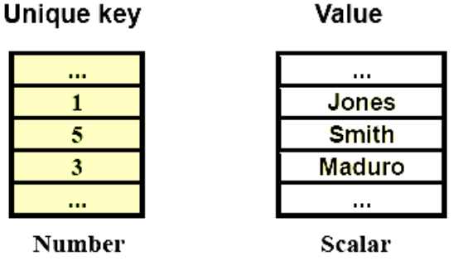
المجموعاتPL/SQL collections :
INDEX BY Tables
هو نوع من أنواع البيانات (Datatype) التي نقوم بعملها وهو يتكون من عمودين العمود الأول يكون (Primary Key) ويفضل أن تكون به بيانات رقمية والعمود الثاني إما composite أو . scalar

Slide 18
Syntax TYPE Type_Name Is Table Of ( Column_type | Table.Column%Type | Table%Rowtype ) INDEX BY (Datatype ); Variable_Name Type_Name;
declare TYPE tab_no Is Table Of varchar2(100) INDEX BY pls_integer; v_tab_no tab_no ;
Begin
v_tab_no(1):=‘a’;
v_tab_no(5):=‘b’;
v_tab_no(3):=‘c’;
Dbms_output.put_line(v_tab_no(1));
Dbms_output.put_line(v_tab_no(5));
Dbms_output.put_line(v_tab_no(3));
End;
1
a
5
b
3
c
Binary_integer
Varchar2(size)

Slide 19
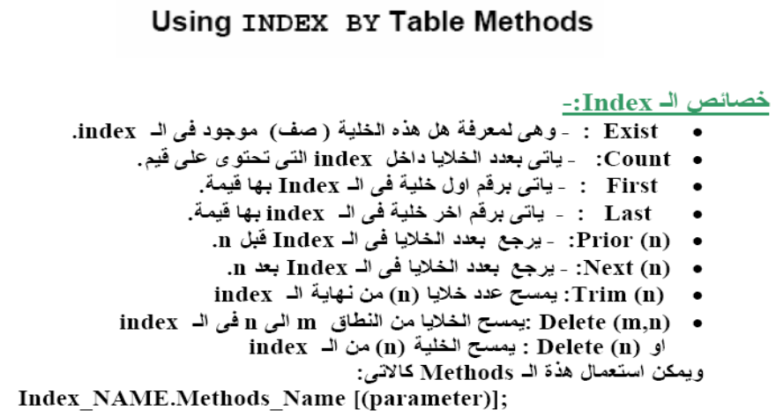

Slide 20
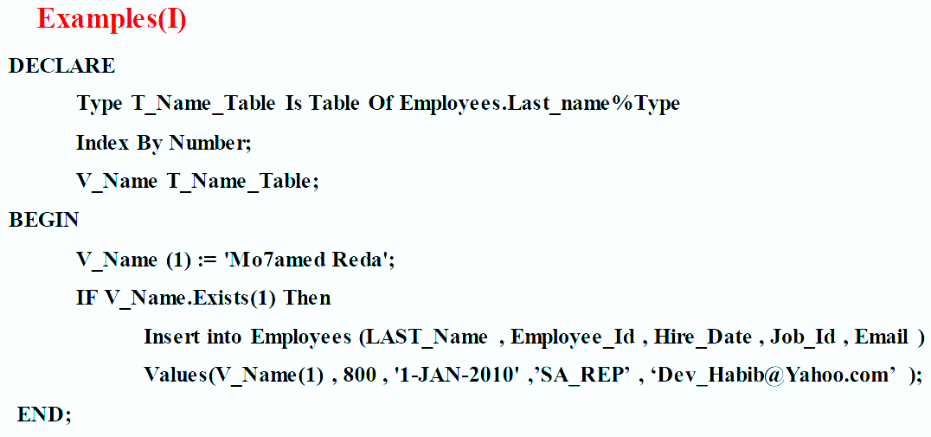

Slide 21
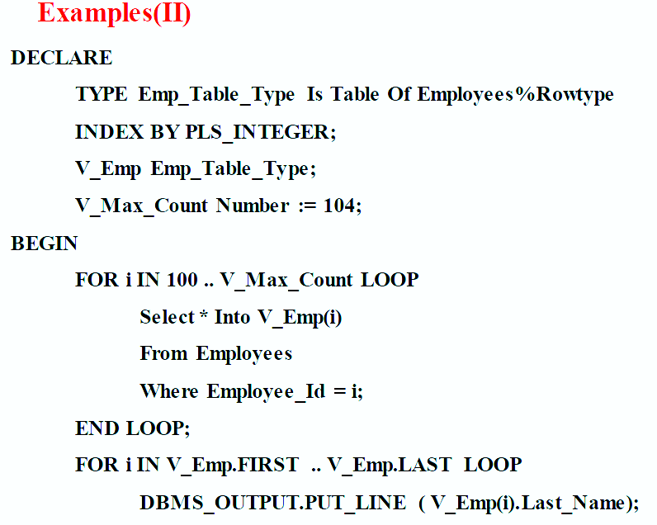

Slide 22
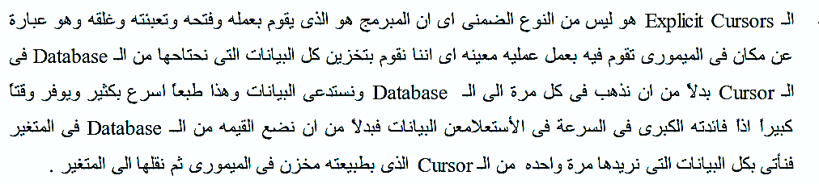
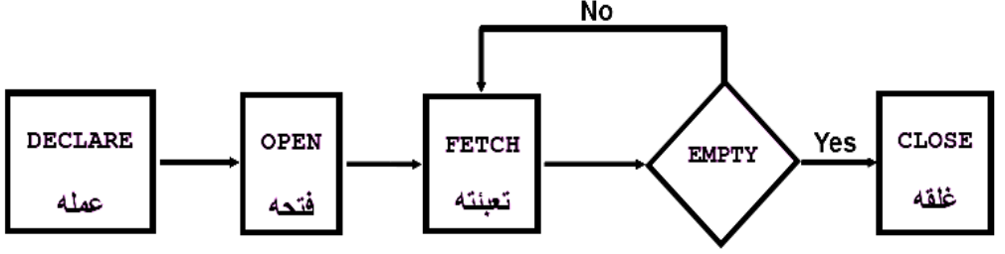
المؤشرات Cursor:
هنالك نوعين من المؤشرات :
1- صريحة Explicit Cursors
2- ضمنية

Slide 23
يتم تعريف هذا النوع من المؤشرات في جزء التعريف declare كالاتي :
Declare
Cursor cursor_name is select statement;
يتم بعد ذلك فتح المؤشر بعد عبارة begin ولكي يتم فتح المؤشر يتم استخدام الامر open كالاتي:
Open cursor_name;
في كل مره يتم فيها فتح المؤشر يجب ان يتم استرجاع سجل(صف) واحد فقط بعد ان تم فتح المؤشر يتم استرجاع البيانات من المؤشر باستخدام الامر fetch كالاتي :
Fetch cursor_name into varible1,varible2,….;
يجب ان يساوي عدد المتغيرات عدد الحقول الموجودة في استعلام المؤشر بعد الانتهاء من إجراء العمليات على المؤشر يتم اغلاقه باستخدام الامرclose كالاتي:
Close cursor_name;

Slide 24
Syntaxالقاعدة العامة DECLARE
Cursor Cursor_name is select_statement;
BEGIN Open Cursor_Name; Fetch Cursor_Name Into Variables ; Close Cursor_Name ; END;
مثال : قم بإنشاء cursorيقوم باسترجاع وطباعة اسم الطالب اذا كان رقم الطالب يساوي 1

Slide 25
Declare
Student_name char (20);
Cursor student_cursor is select name from student
Where no=1;
Begin
Open student_cursor;
Fetch student_cursor into student_name;
dbms_output.putline(student_name);
Close student_cursor;
End;

Slide 26
خصائص المؤشرات :
SQL%ROWCOUNT
تعيد عدد الصفوف التي تأثرت بآخر جملة sql
SQL%FOUND
تعيد true إذا تأثر صف او اكثر بآخر جملة sql
SQL%NOTFOUND
تعيد true إذا لم تؤثر آخر جملة sql باي صف
SQL%ISOPEN
تعيد true إذا كان المؤشر مفتوح
مثال : استخرج أرقام وأسماء موظفي الإدارة رقم 30؟

Slide 27
DECLARE Cursor Emp_Cursor is Select Employee_Id , Last_Name From Employees Department_Id = 30 ; V_Id Employees.Employee_Id%Type ; V_Name Employees.Last_Name%Type ; BEGIN Open Emp_Cursor ; LOOP Fetch Emp_Cursor into V_Id , V_Name ; Exit When Emp_Cursor %Notfound ; DBMS_OUTPUT.PUT_LINE ( V_Id || ' and his name is :' || V_Name ); End Loop ; Close Emp_Cursor ; END;

Slide 28
قم بحل المثال السابق باستخدام متغيرات من نوع composite ؟
DECLARE Cursor Emp_Cursor is Select Employee_Id , Last_Name From Employees Where Department_Id = 30 ; V_Rec Employees %Rowtype ; BEGIN Open Emp_Cursor ; LOOP Fetch Emp_Cursor into V_Rec. Employee_Id , V_Rec.Last_Name ; Exit When Emp_Cursor %Notfound ; DBMS_OUTPUT.PUT_LINE ( V_Rec.Employee_Id || „ ‟ ||V_Rec.Last_Name ); End Loop ; Close Emp_Cursor ; END;

Slide 29
يمكن حل المثال السابق باستخدام متغيرات من نوع composite من نفس نوع Cursor كما في المثال التالي؟
DECLARE Cursor Emp_Cursor is Select Employee_Id , Last_Name From Employees Where Department_Id = 30 ; V_Rec Emp_Cursor %Rowtype ; BEGIN Open Emp_Cursor ; LOOP Fetch Emp_Cursor into V_Rec; Exit When Emp_Cursor %Notfound ; DBMS_OUTPUT.PUT_LINE ( V_Rec.Employee_Id || „ ‟ ||V_Rec.Last_Name ); End Loop ; Close Emp_Cursor ; END;

Slide 30
باستخدام Cursor عدل مرتبات الموظفين في القسم 30 بإضافة 100 لمرتب كل موظف في القسم؟
DECLARE Cursor Emp_Cursor_dep30 is Select Employee_Id , First_Name , Salary From Employees Where Department_Id = 30 ; V_empno Employees. Employee_Id %type ;
V_first_name Employees. First_Name %type ;
V_salary Employees. Salary %type ; BEGIN Open Emp_Cursor_dep30 ; LOOP Fetch Emp_Cursor_dep30 into V_empno , V_first_name , V_salary ; Exit When Emp_Cursor_dep30%Notfound ; update Employees set Salary= Salary+100 Where Department_Id = V_empno; End Loop ; Close Emp_Cursor_dep30 ;
Commit; END;

Slide 31
باستخدام Cursor composite اطبع بيانات الموظفين في القسم 30؟
DECLARE Cursor Emp_Cursor is Select Employee_Id , First_Name , Salary From Employees Where Department_Id = 30 ; V_empno Employees. Employee_Id %type ;
V_first_name Employees. First_Name %type ;
V_salary Employees. Salary %type ; BEGIN Open Emp_Cursor ; LOOP Fetch Emp_Cursor into V_Rec; Exit When Emp_Cursor %Notfound ; DBMS_OUTPUT.PUT_LINE ( V_Rec.Employee_Id || „ ‟ ||V_Rec.Last_Name ); End Loop ; Close Emp_Cursor_dep30 ; END;

Slide 32
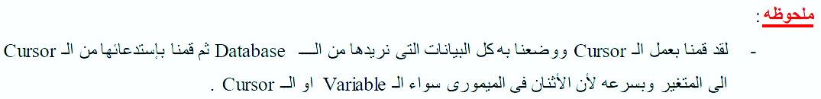
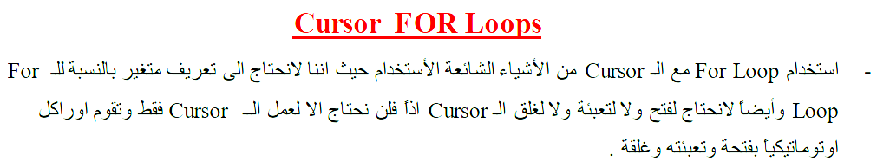
DECLARE Cursor Emp_Cursor is Select Employee_Id , Last_Name From Employees Where Department_Id = 30 ;
BEGIN For Rec in Emp_Cursor Loop DBMS_OUTPUT.PUT_LINE ( Rec.Employee_Id || „ ‟ ||Rec.Last_Name ); End Loop ; END;

Slide 33

Example DECLARE Cursor C_Emp (P_Id Number) is Select Employee_Id, Last_Name From Employees Where Department_Id = P_Id ; V_Id Number ; V_Name Varchar2(20) ; BEGIN Open C_Emp( 10 ) ; Loop Fetch C_Emp Into V_Id , V_Name ; Exit When C_Emp%Notfound ; DBMS_OUTPUT.PUT_LINE (V_Id || ‟ ‟ || V_Name); End Loop ; Close C_Emp ;

Slide 34
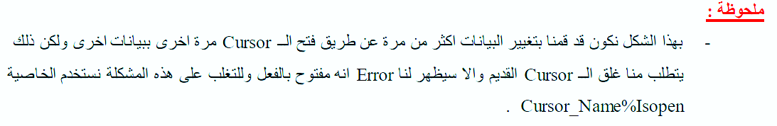
DBMS_OUTPUT.PUT_LINE („---------------------------‟);
Open C_Emp( 30 ) ; Loop Fetch C_Emp Into V_Id , V_Name ; Exit When C_Emp%Notfound ; DBMS_OUTPUT.PUT_LINE (V_Id || ‟ ‟ || V_Name); End Loop ; Close C_Emp ; END;

